Slide 1
202021304 백명운 System Semiconductor Engineering University of Sangmyung
Chapter 6~7
summer 2023

Slide 2
Contents
데이터 플로우 모델링
연속(Contiuous) 할당
지연
수식, 연산자, 피연산자
연산자 형

Slide 3
Contents
행위 수준 모델링
구조적 프로시저
절차적 할당
타이밍 제어
조건문
다중 분기
루프
순차 처리와 병렬 처리 블록

Slide 4

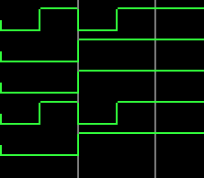
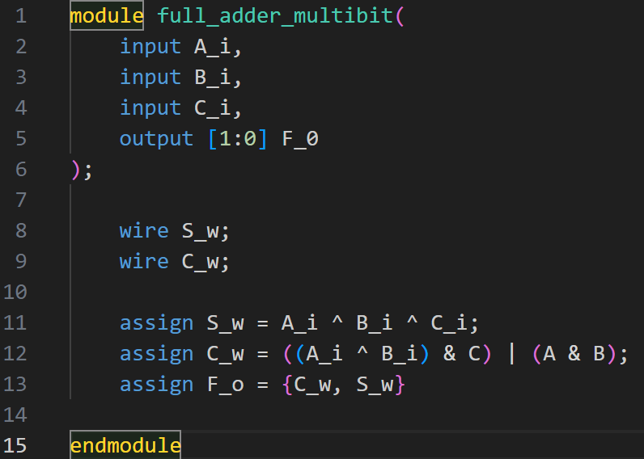
데이터 플로우 모델링
연속(Continuous)할당
주로 논리 연산, 연산자 활용 등을 통해 원하는 값의 변환을 구현하기 위해
사용 되며, 반도체 회로에서 게이트 간에 연결성을 정의하는 것처럼 작동됨.
Notes:
데이터 플로우 모델링은 회로의 동작을 데이터 흐름 관점에서 표현하는 방식.
장점 : 회로의 동작을 입력 – 출력 관계와 데이터 흐름에 따라 표현하게 되어 논리 회로에 대한 이해가 높아짐
<연속할당>은 wire데이터 형식에 사용되는 할당 방식
입력 신호에 따라 출력신호를 연속적으로 계산하고 갱신
논리 연산자 및 산술 연산자를 포함한 표현식을 wire에 할당

Slide 5
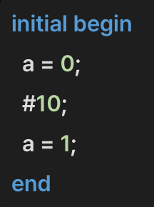
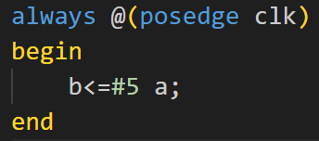
데이터 플로우 모델링
지연
시간 딜레이를 설계 및 모델링하는데 사용됨.
시뮬레이션이나 테스트 벤치에서 주로 사용.
시뮬레이션 시간을 지연 또는 변수에 값을 할당하는 것을 특정 시간만큼 지연
실제 하드웨어 설계와 관련한 동작이나 속도를 반영할 수 있으므로 중요한 개념
Notes:
시간 딜레이를 설계 및 모델링하는데 사용됨.
시뮬레이션이나 테스트 벤치에서 주로 사용
시뮬레이션 시간을 지연 또는 변수에 값을 할당하는 것을 특정 시간만큼 지연
실제 하드웨어 설계와 관련한 동작이나 속도를 반영할 수 있으므로 중요한 개념

Slide 6
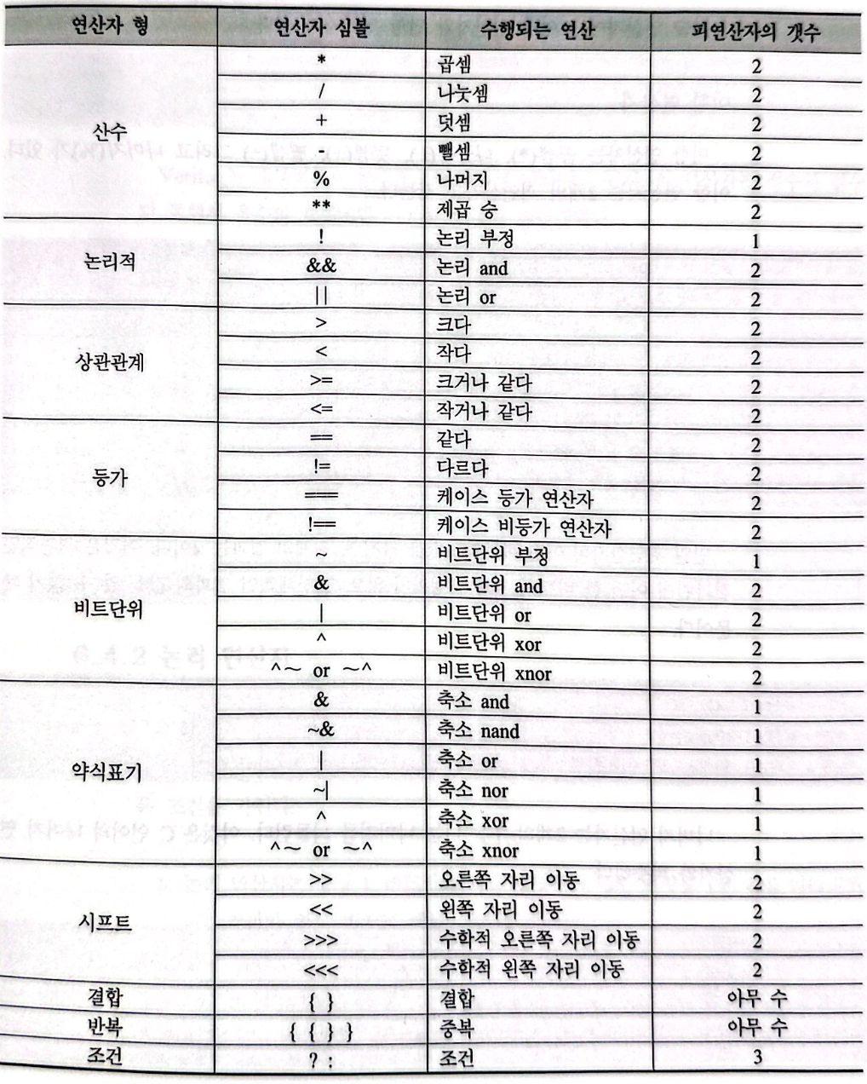
데이터 플로우 모델링
수식, 연산자 그리고 피연산자
산술 연산자
비트 연산자
논리 연산자
관계 연산자
쉬프트 연산자

Slide 7
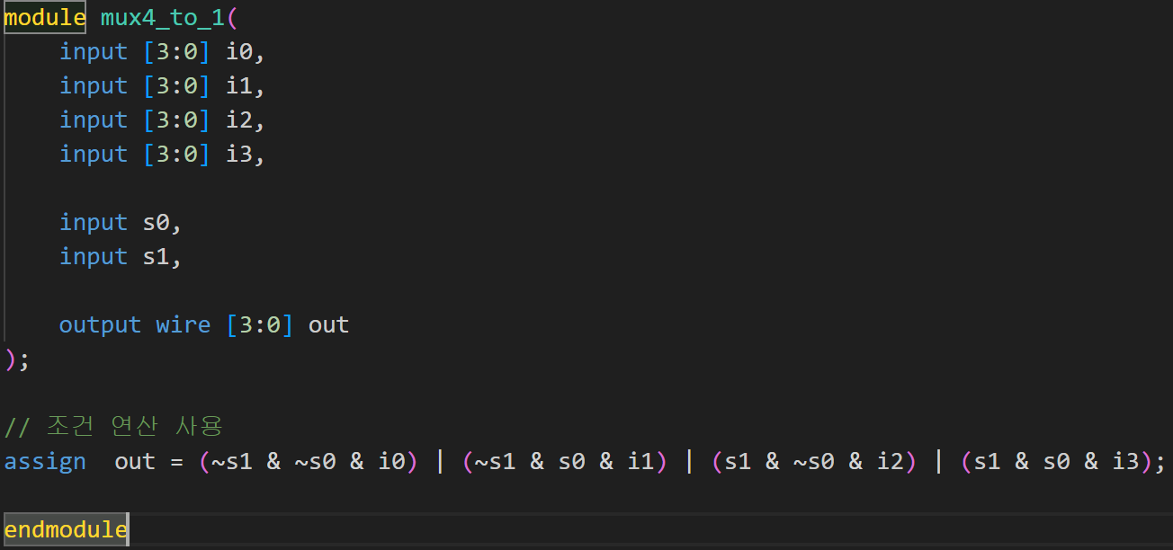
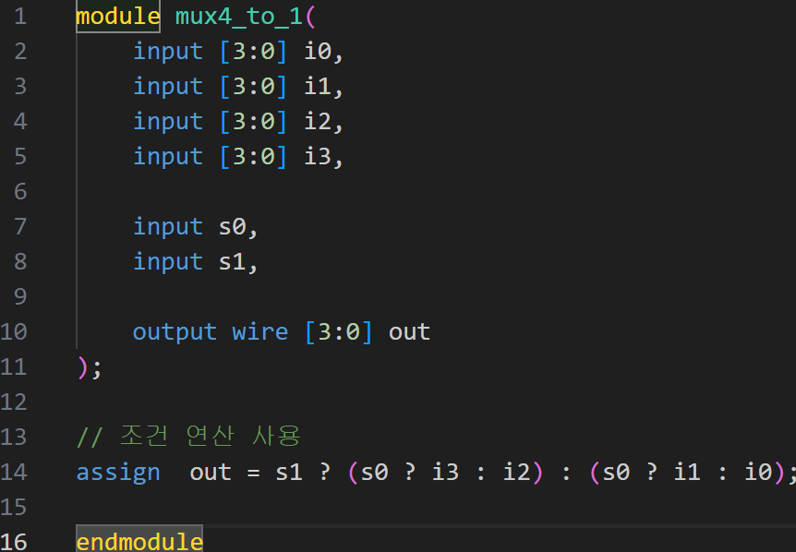
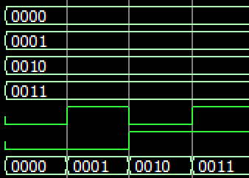
데이터 플로우 모델링
논리식과 조건 연산자 비교 (4:1 멀티 플렉서)

Slide 8
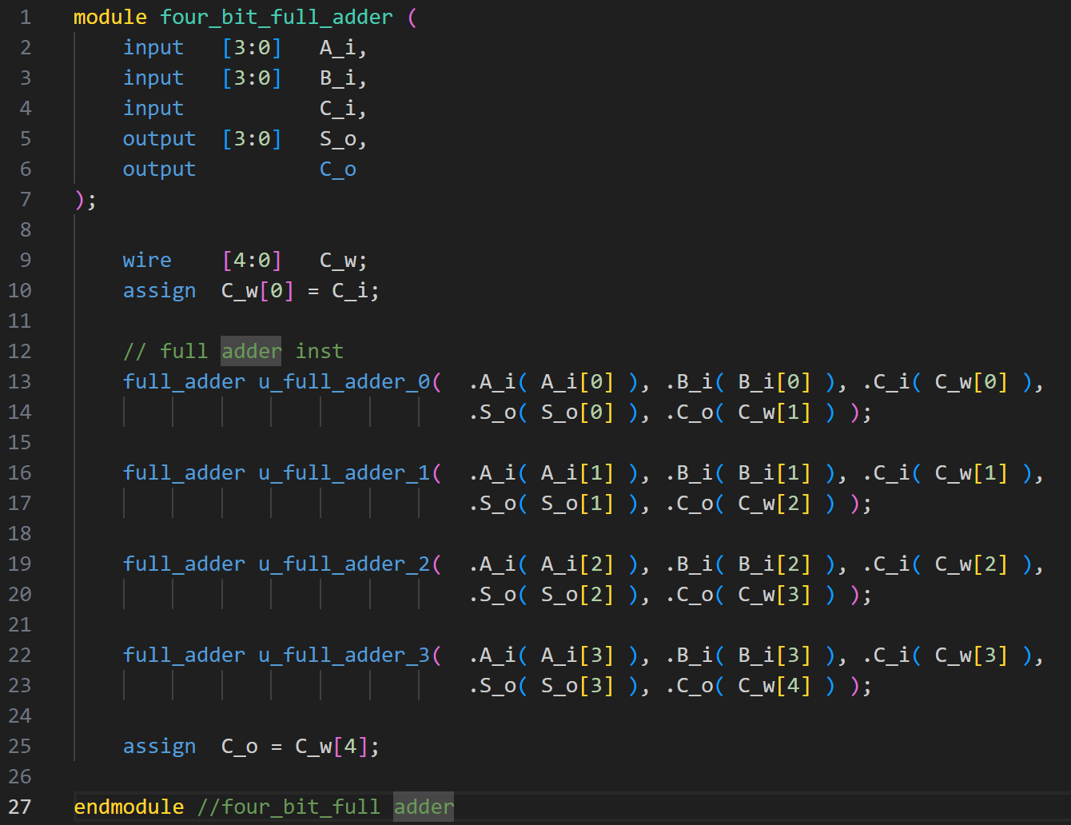
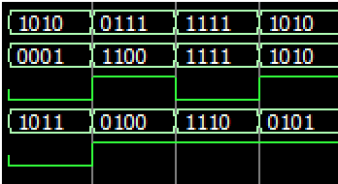
데이터 플로우 모델링
예제 6-4

Slide 9
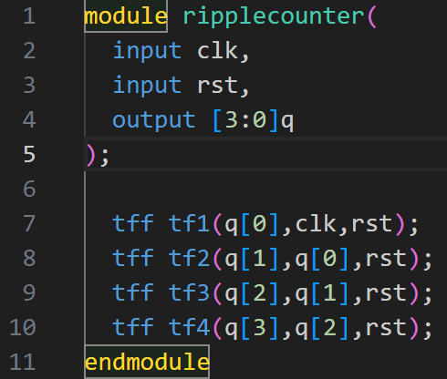
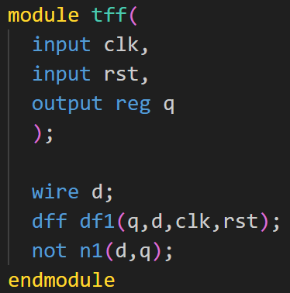
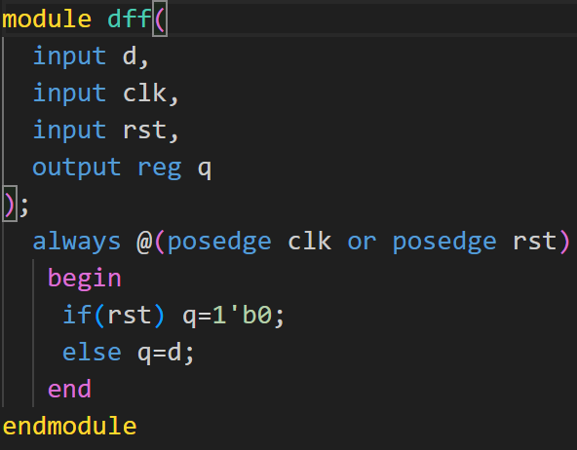
데이터 플로우 모델링
예제 6-6 (리플 카운터)

Slide 10
행위 수준 모델링
구조적 프로시저
Initial 구문
- 시뮬레이션 시작 시 한 번만 실행되는 명령문 블록.
- 주로 초기화 루틴 테스트 시나리오 작성, 변수 생성 및 초기값 할당 등에 사용
-순차적으로 실행, 주로 테스트 벤치에서 사용
Always 구문
-always 구문은 특정 조건이 충족될 때 반복적으로 시행되는 블록.
- 클럭 엣지 또는 입력 신호의 변경에 따라 실행되며, 순차적 회로의 동작을 설명하는데 주로 사용
Notes:
Initial 블록은 시뮬레이션 시작 시 한 번만 실행되는 명령문 블록입니다. 주로 초기화 루틴 테스트 시나리오 작성, 변수 생성 및 초기값 할당 등에 사용
순차적으로 실행, 주로 테스트 벤치에서 사용
Always는 시뮬레이션 시작 시 한 번만 실행되는 명령문 블록입니다. 주로 초기화 루틴 테스트 시나리오 작성, 변수 생성 및 초기값 할당 등에 사용
순차적으로 실행, 주로 테스트 벤치에서 사용

Slide 11
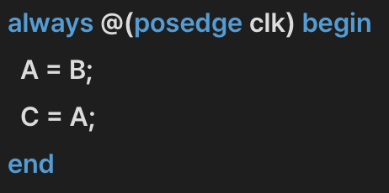
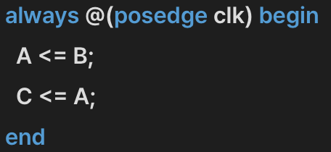
절차적 할당
블록킹( = )
해당 블록이 완료되기 전까지 다음 구문이 실행되지 않음.
순서 회로나 조합논리 회로에 사용
논블록킹 ( <= )
병렬 로직 구현에 적합
같은 시점에 실행되고, 동시에 변경사항을 저장
주로 동기 순차 회로를 구현할 때 사용.
Notes:
결론적으로, 연속적 할당은 조합 논리 회로의 표현에 적합하며 빠른 업데이트와 병렬로 실행되는 특성을 가지고 있습니다. 반면에 절차적 할당은 순차적 논리 회로를 표현하는데 사용되며, 조건과 반복문을 포함할 수 있는 정교한 로직을 구현하는 데 유용합니다.

Slide 12
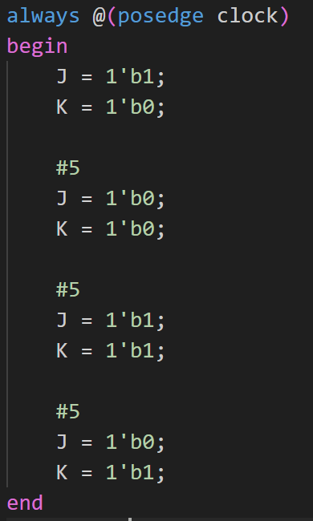
타이밍 제어
지연 제어
이벤트 제어

Slide 13
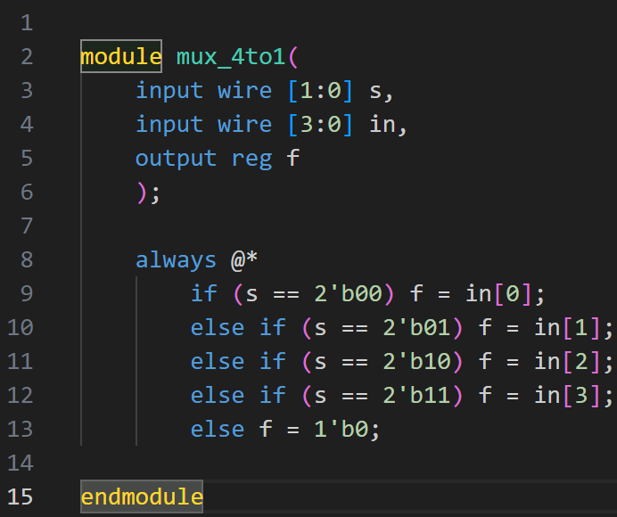
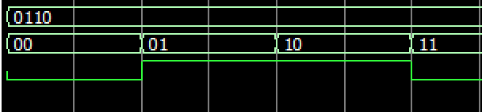
조건문
If 문
특정 조건에 따라서 결정하기 위해 이 조건은 문장을 수행할지 말지를 결정하는데 사용됨.

Slide 14
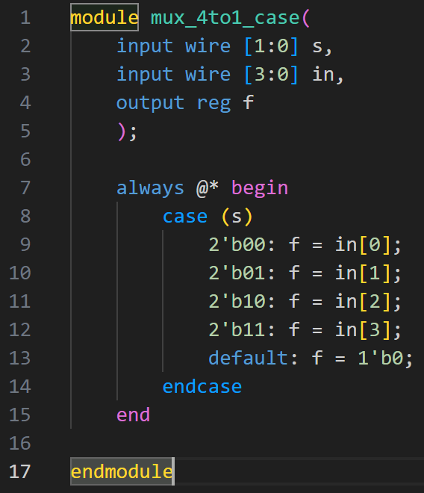
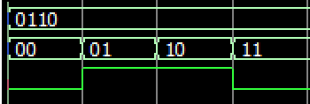
다중분기
Case문
여러가지 조건 중 하나를 선택하여 실행 하는데 사용
가독성이 좋으며, 조건별로 분기를 정의 해야할 때 유용

Slide 15
루프
While
For
Repeat
Forever
모든 루프는 initial 또는 always 블록 안에 위치

Slide 16
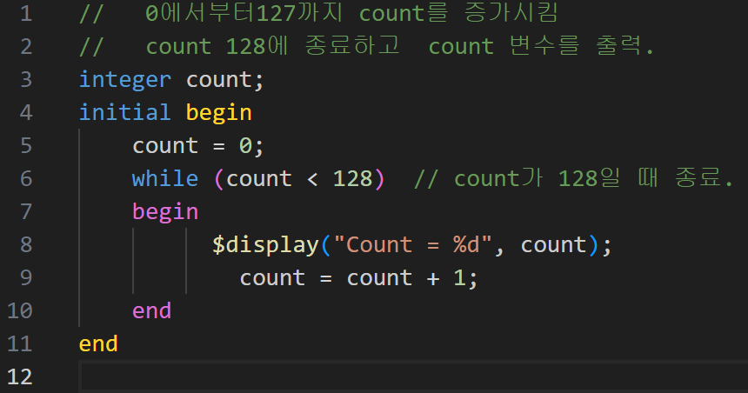
While 루프
수식이 거짓이될 때까지 수행

Slide 17
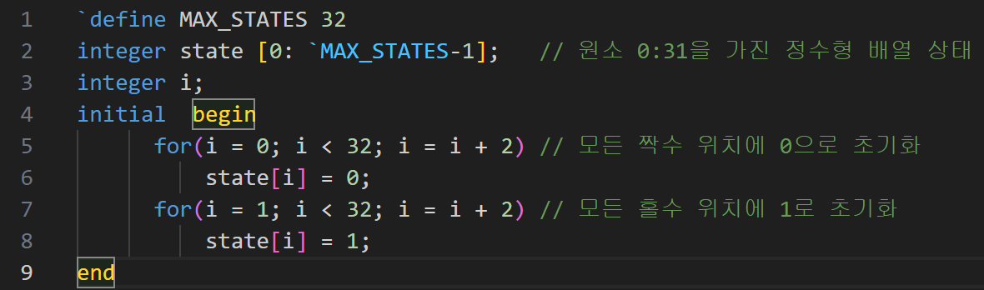
For 루프
구성 : 초기화 상태, 종료상태가 참인지를 판단, 제어 변수를 바꾸기 위한 절차적 할당

Slide 18
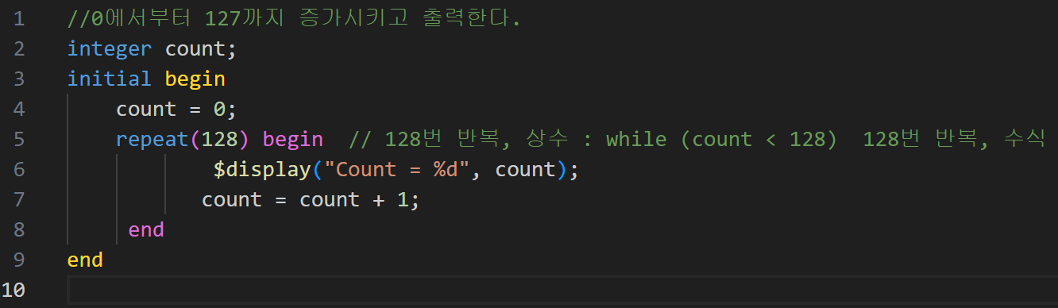
Repeat 루프
정해진 횟수만큼 실행
일반적인 논리 수식 루프에 쓰여질 수 없음(그런 상황에서는 while문 사용)
반드시 상수, 하나의 변수 또는 하나의 값이 될 수 있는 숫자를 포함한 루프에 사용

Slide 19
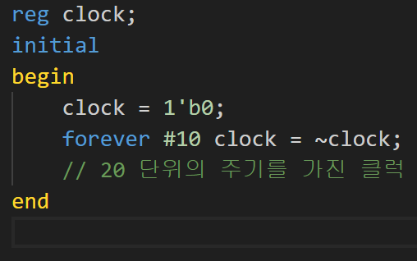
Forever 루프
어떤 수식도 포함하지 않고, $finish 태스크를 만날 때까지 계속 수행
항상 참값을 갖는 while루프와 동일

Slide 20
순차 처리 블록
항상 always 또는 initial 키워드로 시작하며 명령문들이 순차적으로 실행
어떤 상황에서 특정 순서대로 명령문을 실행 해야 할 때 사용
시스템 동작을 시간에 따라 정의하는데 유용

Slide 21
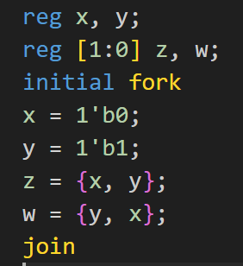
병렬 처리 블록
병렬 처리 문장들은 동시에 수행 됨. 블록에 쓰여지는 문장의 순서는 중요하지 않음.
각 문장에 할당된 지연 기반 사건 기반 제어에 의해서 문장 순서가 조절 됨.
만약 지연 기반 또는 사건 기반 제어가 지정되었다면, 그것은 블록 안으로 들어가는 시간과 관련이 있음.
콤비네이션 논리 회로 같이 동시에 발생하는 동작을 정의하는데 유용.
Notes:
모든 문장이 시뮬레이션 시간 0에서 수행을 시작.
문장의 실행 순서는 알 수 없다.
만약 x = 1’b0과 y = 1’b1이 먼저 수행되면
변수 z와 w는 2’b01과 2’b10를 가질 것이다.
만약 x = 1’b0과 y = 1’b1이 뒤에 수행되면
변수 z와 w는 2‘bxx와 2’bxx를 가질 것이다.
그러므로 z와 w의 결과는 결정지을 수 없고,
시뮬레이터에 의존한다

